Slide 1

Вводная лекция по ПИОГИ
Всем привет с вами демон и андроид

Slide 2


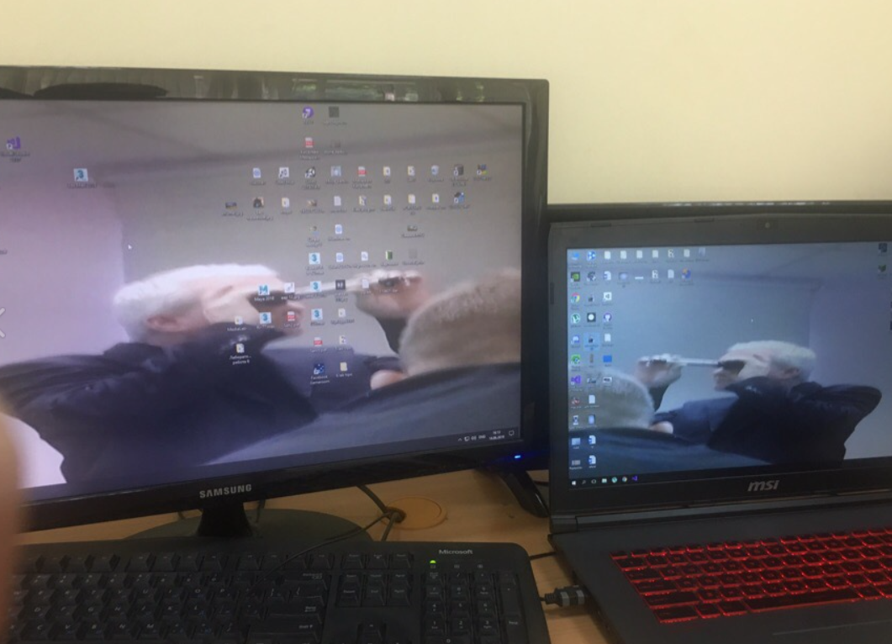
— ловит даже на лекции

Slide 3
Что было \ что будет?
Информатика (база)
Пиоги 1 (ГУИ)
Пиоги II (ООП+гит)

Slide 4
Контроль версий
Система контроля версий (СКВ, VCS - Version Control System) - это инструмент, который сохраняет историю изменений в файлах проекта (не обязательно чисто программирование), позволяя разработчикам отслеживать изменения и управлять версиями кода (или текста).
Основная цель СКВ - и упорядочить работу над проектом.

Slide 5
Что такое
Дано:
Физика скоро
40 билетов
Любой текстовой редактор
Нанавижу гугл докс

Slide 6
Что такое
В Git каждый работает в своей локальной копии. Леха не может случайно затереть работу Светы. Он может затереть только свою. Все изменения сливаются вместе в общую версию осознанно, а не по факту нажатия клавиши.

Slide 7
Что такое
Три Состояния Ответа на Билет
1. Рабочий стол (Working Directory)
2. На проверку (Staging Area)
3. Архив (Repository)

Slide 8
Что такое
• git init – "Создать папку для подготовки": Леха создает папку fizika_na_otlichno и внутри нее выполняет эту команду. Все, теперь это не просто папка, а хранилище с историей.
• git status – "Что по билетам?": Леха вводит команду и видит: "bilet_25.md - изменен. bilet_26.md - добавлен в папку 'На проверку'. bilet_27.md - неотслеживаемый файл (ты его создал, но пока не смотрим)".

Slide 9
Что такое
• git add bilet_25.md – "Этот билет готов, кладу на проверку".
• git commit -m "Сделал билет 25, устал как собака" – "Сдать в архив".

Slide 10
Что такое
git log – "Посмотреть историю, кто что сдал": Леха вводит и видит:
commit <длинный_хэш_коммита_Светы>
Author: Святослав <sveta@email.com>
Date: Mon Sep 1 15:30:00 2025
Полностью расписала билеты 1-5. Уравнения Максвелла - огонь.
commit <длинный_хэш_коммита_Лехи>
Author: Lekha <lekha@email.com>
Date: Mon Sep 1 14:00:00 2025
Начал делать билеты 25-30. Добавил пустые файлы

Slide 11
Что такое
1. git clone <URL> – "Скачать все готовые билеты"
2. git pull – "Синхронизироваться":
3. git push – "Загрузить мои готовые билеты на GitHub":

Slide 12
Ветвление: Гениальная фича для спорных вопросов
Света говорит: "Я попробую свой вариант, но не буду трогать основной." Она создает "альтернативную реальность" (ветку): git branch sveta-hardcore-mode
Она переключается в нее: git checkout sveta-hardcore-mode
Вариант А: Вариант Светы оказался шикарным.
Вариант Б: Вариант Светы оказался слишком сложным.

Slide 13
А как правильно слияние делать?
Действие 1: Работа Светы
-----------------------------------
# Билет 10: Законы Ньютона
**Законы Ньютона** — это три важнейших закона классической механики, которые позволяют записать уравнения движения для любой механической системы.
-----------------------------------------
1. git add bilet_10_zakony_nyutona.md
2. git commit -m "Добавила определение к законам Ньютона в билет 10"
3. git push

Slide 14
А как правильно слияние делать?
Действие 2: Работа Лехи
-----------------------------------
# Билет 10: Законы Ньютона
Короче, первый закон - это когда ты едешь в автобусе, он тормозит, а ты летишь вперед.
-----------------------------------------
1. git add bilet_10_zakony_nyutona.md
2. git commit -m "Накидал пример для первого закона в 10 билете"
3. git push

Slide 15
А как правильно слияние делать?
Действие 3: Судный день
Git ему говорит: “My boy! На сервере уже есть изменения, которых у тебя нет. Сначала скачай их".
Леха – послушный мальчик. Он пишет: git pull.
И тут...

Slide 16
А как правильно слияние делать?
БУМ! Git орет на него в консоли:
Auto-merging bilet_10_zakony_nyutona.md
CONFLICT (content): Merge conflict in bilet_10_zakony_nyutona.md
Automatic merge failed; fix conflicts and then commit the result.

Slide 17
А как правильно слияние делать?
# Билет 10: Законы Ньютона
<<<<<<< HEAD
Короче, первый закон - это когда ты едешь в автобусе, он тормозит, а ты летишь вперед.
=======
**Законы Ньютона** — это три важнейших закона классической механики, которые позволяют записать уравнения движения для любой механической системы.
>>>>>>> a1b2c3d4e5f6... (хэш коммита Светы)

Slide 18
А как правильно слияние делать?
# Билет 10: Законы Ньютона
**Законы Ньютона** — это три важнейших закона классической механики, которые позволяют записать уравнения движения для любой механической системы.
Например, первый закон - это когда ты едешь в автобусе, он резко тормозит, а ты по инерции продолжаешь лететь вперед.

Slide 19
А как правильно слияние делать?
1. git add bilet_10_zakony_nyutona.md
2. git commit (Можно без -m. Git сам откроет редактор и предложит сообщение типа "Merge branch 'main' of ...". Этого достаточно.)
3. git push.

Slide 20
Пулл-Реквест. Цивилизованный способ
Pull Requests (PR) или Merge Requests (MR)
Новое правило игры: Никто не пушит напрямую в main. Ветка main – священна.

Slide 21
Пулл-Реквест. Цивилизованный способ
Леха создает свою ветку: git checkout -b lekha-nyuton-example
Он делает свою работу в этой ветке, git add, git commit
git push origin lekha-nyuton-example
Create a Pull Request
Леха нажимает. Открывается форма, где он пишет:
  Заголовок: "Добавил пример к билету 10"
  Описание: "Эй, @Sveta, я тут накидал простой пример для первого закона. Глянь, плз, норм или да? Может, как-то по-другому сформулировать?"

Slide 22
Пулл-Реквест. Цивилизованный способ
Все изменения, которые сделал Леха (подсвеченные зеленым).
Она может оставить комментарий к любой строчке кода: "Леха, пример про автобус – огонь, но давай добавим слово 'резко', так будет понятнее".
Главное: GitHub автоматически проверяет, можно ли слить эту ветку с main без конфликтов. Если Света за это время ничего не пушила в main, GitHub покажет зеленую галочку "Able to merge".
один из них нажимает большую зеленую кнопку "Merge Pull Request«
Гит сам вольет изменения, ветку lekha-nyuton-example можно удалить

